Slide 1
Иркутск – фронту

Slide 2
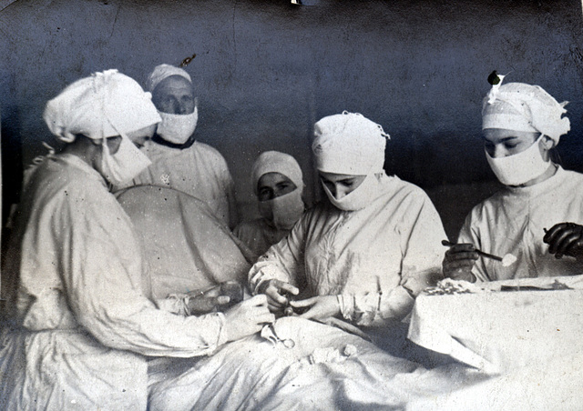
1.Тыл фронту
Ученые-медики оказали большую помощь эвакогоспиталям, руководя там научно-исследовательской и лечебной деятельностей, консультируя раненых, выполняя наиболее сложные операции. 10 работников мединститута за выдающиеся успехи в медицинской науке были награждены орденами СССР.

Slide 3
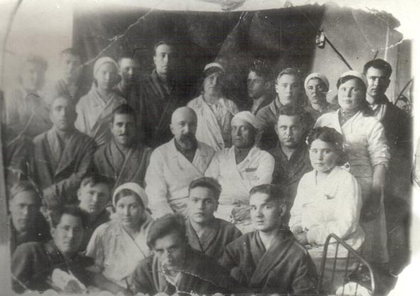
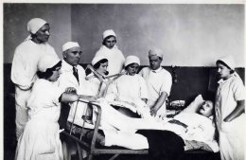
С первого дня войны все большие школьные и вузовские здания были превращены в госпитали. С первого дня войны все большие школьные и вузовские здания были превращены в госпитали.

Slide 4
1.Тыл фронту
Через иркутские госпиталя прошло свыше 100 тыс. раненых, и 97% выписавшихся из них оказались пригодными для боевого и трудового фронтов. Госпиталя разместились в зданиях школ: № 3, 15, 26, 8, 13, 72, 11, 9, 17; в Доме Кузнеца, в здании на углу улиц Ленина и К.Маркса (ныне БГУЭП), в ВСГАО, что на ул. Сухэ-Батора, в туберкулезной больнице (бывшей школе № 21), Школе военных техников по 5-ой Советской, в Факультетских клиниках Иркутского медицинского института, в Сельскохозяйственном институте, в Глазной клинике, на курорте "Ангара".

Slide 5
1.Тыл фронту
Фонд обороны состоял
из добровольных пожертвований деньгами,
драгоценностями,
промышленным сырьем и товарами,
иркутяне отчисляли однодневные заработки,
компенсации за неиспользованный отпуск,
премии за изобретения. Проводились военные займы.
Комсомольцы завода им. Куйбышева, направили заработки от субботников на строительство военной техники.

Slide 6
2.Тыл фронту
За три года войны трудящиеся области
собрали в Фонд обороны и на строительство вооружения для Красной Армии 134.059.000 рублей деньгами, 87.739.000рублей облигациями государственного займов, 5 пудов 37 фунтов золота.
Трудящиеся Иркутской области отправили на фронт 42 вагона с подарками.

Slide 7
2.Тыл фронту
Пионеры области изготовили и послали на фронт
15 тыс. кисетов,
5 тыс. платков,
30 тыс. конвертов,
17 тыс. воротничков,
coбрали для фронта 25 тыс. швейных иголок, 50 тыс. карандашей.

Slide 8
2.Танковые колонны
В начале мая 1942 г. танковая колонна иркутян, названная «Иркутский комсомолец», была отправлена на фронт. Это было первое в стране вручение боевой техники фронтовикам.
Вторая танковая колонна «Иркутский комсомолец», состоявшая из 32 танков Т-34 и 2 танков Т-70, была передана 237-му танковому полку накануне битвы под Курском.
9 мая 1967 г. на пересечении улиц Советской и Декабрьских Событий установлен танк-памятник «Иркутский комсомолец».

Slide 9
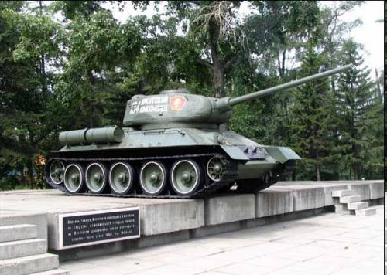
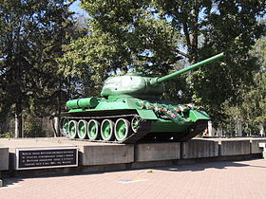
2.Танковые колонны
На открытие памятника был приглашен
генерал-майор Д. Василевский.

Slide 10
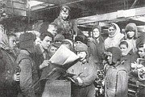
2.Танковые колонны
В Иркутске были созданы танковые колонны «Сибиряк» и «Иркутский железнодорожник».
В 1945 г. завод им. Куйбышева был награжден орденом Трудового Красного Знамени.

Slide 11
Используемые источники
http://zaimka.ru/papkov-rear/
http://irkipedia.ru/content/evakuaciya_istoricheskaya_enciklopediya_sibiri_2009
http://tower-resto.ru/articles.htm?nid=119
https://ru.wikipedia.org/wiki/Иркутский_комсомолец_(танк)

